Slide 1
Топтастыру
Қоқан
Хиуа
Бұхар

Slide 2
Тарихи даталар сөйлейді
1837
1822
1783
1797
1836
1824
1838
1847
-Мен не көріп тұрмын?
-Мен қандай қорытынды жасаймын?
-Бүгінгі сабақтың тақырыбы қандай болуы мүмкін?

Slide 3
Сабақ тақырыбы:
XIX ғасырдың 40-60 жылдарындағы
қазақтардың ортаазиялық
хандықтармен
қарым-қатынастары
(1-сабақ)

Slide 4
Оқу мақсаты: 7.3.1.5 Халықтың отаршылдыққа қарсы
ұлт-азаттық күресінің себеп-салдарын анықтау
Бағалау критерийлері:
Білу және түсіну- Орта Азия хандықтарының оңтүстік Қазақстан аумағын бағындыру себептері мен мақсаттарын анықтайды;
Сыни ойлау мен талдау- Сыр мен Арал маңы қазақтары көтерілістерінің себебін, мақсатын, сипатын, барысын, нәтижесін талдайды;
Синтез- Орта Азия хандықтарының Қазақстанның оңтүстік аймақтарын жаулап алуы мен олардың үстемдігіне қарсы болған көтерілістер себептерін нақтылайды
Тарихи концепт: Себеп-салдар
Зерттеу сұрақтары:
Неліктен Орта Азия хандықтарының Қазақстанның оңтүстік аймақтарына экспансиясы күшейді?

Slide 5
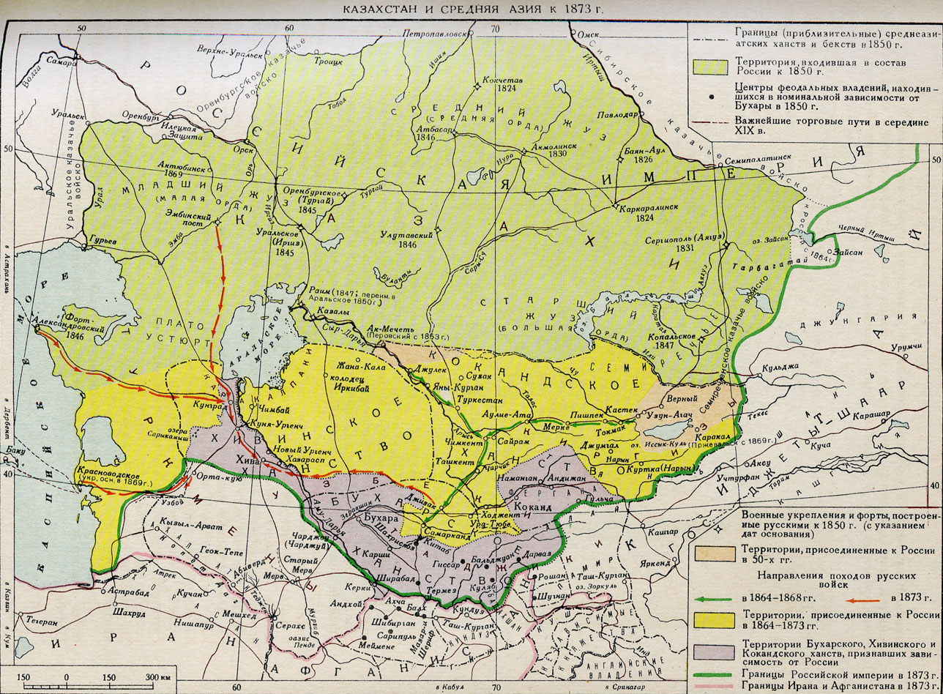
Берілген цитата қай мемлекеттерге қатысты?
«Мықты ел екі әлсіз елдерді жаулап алу үшін оларды бір-біріне айдап салып, әлсіреген кезде жаулап алады». Ф.Энгельс
Ресей империясы
Қазақстан
Хиуа Хандығы
Қоқан хандығы
Бұхар хандығы
Орта Азия елдерімен Қазақстан арасында қандай байланыс болуы мүмкін?

Slide 6
Зерттеу мен талдау Мәтінмен жұмыс
Талдау кестесі
1- топ.Оңтүстік Қазақстан аумағындағы Орта Азия
хандықтарының экспанциясы
Оңтүстік Қазақстан аумағында Орта Азия хандықтарының қай мемлекеттері үстемдік жүргізді?
Орта Азия хандықтары оңтүстік Қазақстанда қандай мақсат көздеді?
Оңтүстік Қазақстан аумағында Орта Азия хандықтары қандай бекіністер тұрғызды?
Орта Азия хандықтары оңтүстік Қазақстан қазақтарына қандай озбырлық саясат жүргізді?
Орта Азия хандықтары экспансиясы-ның қандай зардаптары болды?

Slide 7
1-топ
Дескрипторы:
Оңтүстік Қазақстан аумағын басып алған Орта Азия хандықтарын атайды;
Орта Азия хандықтарының қазақтарға қатысты мақсатын анықтайды;
Орта Азия хандықтарының Оңтүстік Қазақстан аумағында салған бекіністерін атайды;
Орта Азия хандықтарының оңтүстік Қазақстандағы қазақтарға жүргізген озбырлық саясатын сипаттайды;
- Орта Азия хандықтары экспансиясының зардаптарын түсіндіреді
Кері байланыс. Мұғалімнің бағалауы

Slide 8
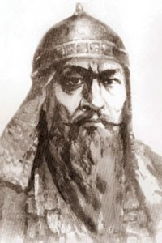
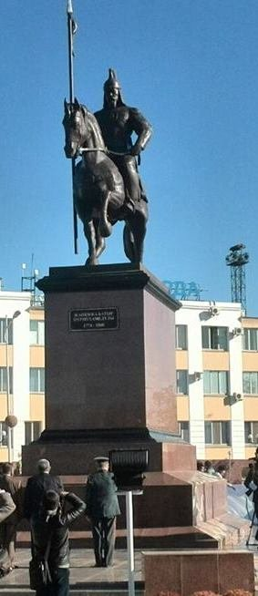
Зерттеу мен талдау
Мәтінмен жұмыс
2- топ. Жаңқожа Нұрмұхамедұлы бастаған
ұлт-азаттық көтеріліс
Жанқожа Нұрмұхамедұлы
(1774-1860)
Жанқожа батырға арналған ескерткіш

Slide 9
Талдау кестесі
2- топ. Жаңқожа Нұрмұхамедұлы бастаған
ұлт-азаттық көтеріліс
Көтеріліс болған уақыт аралығы?
Көтерілістің қамтыған аймақтары?
Көтерілістің қозғаушы күштері?
Көтеріліс барысындағы басты оқиға?
Көтерілістің нәтижесі қалай аяқталды?
Менің көзқарасым

Slide 10
2-топ
Дескрипторы:
-Жаңқожа Нұрмұхамедұлы бастаған ұлт-азаттық көтерілістің болған уақытын біледі;
- Көтеріліс болған аймақтарды атайды;
- Көтерілістің қозғаушы күштерін анықтайды;
-Көтеріліс барысындағы басты оқиғаны сипаттайды;
- Көтерілістің нәтижесін түсіндіреді;
- Тарихи оқиғаға қатысты жеке көзқарасын білдіреді
Кері байланыс. Мұғалімнің бағалауы

Slide 11
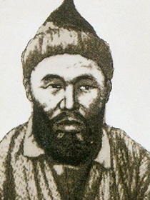
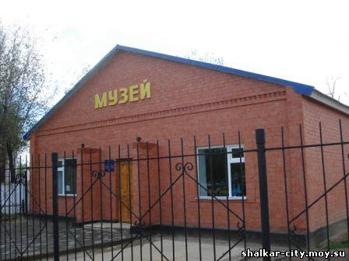
Зерттеу мен талдау Мәтінмен жұмыс
3- топ. Есет Көтібарұлы бастаған көтеріліс.
Есет батыр
(1807-1888)
Есет батыр музейі

Slide 12
Зерттеу мен талдау Мәтінмен жұмыс
Талдау кестесі
3- топ. Есет Көтібарұлы бастаған көтеріліс.
Көтеріліс болған уақыт аралығы?
Көтерілістің қамтыған аймақтары?
Көтерілістің қозғаушы күштері?
Көтеріліс барысындағы басты оқиға?
Көтерілістің нәтижесі қалай аяқталды?
Менің көзқарасым

Slide 13
3-топ
Дескрипторы:
-Есет Көтібарұлы бастаған ұлт-азаттық көтерілістің болған уақытын біледі;
- Көтеріліс болған аймақтарды атайды;
- Көтерілістің қозғаушы күштерін анықтайды;
-Көтеріліс барысындағы басты оқиғаны сипаттайды;
- Көтерілістің нәтижесін түсіндіреді;
- Тарихи оқиғаға қатысты жеке көзқарасын білдіреді
Кері байланыс. Мұғалімнің бағалауы

Slide 14
Интерпретация
Зерттеу сұрағы: «Неліктен Орта Азия хандықтарының Қазақстанның оңтүстік аймақтарына экспансиясы күшейді?»
Үлгі:
Орта Азия хандықтарының Қазақстанның оңтүстік аймақтарына экспансиясы күшейді, оның дәлелі.... .... .... .... .... .... .... .... ....
Оның бірінші дәлелі. .... .... .... .... .... ...
Оның екінші дәлелі. .... .... .... .... .... ...
Оның үшінші дәлелі. .... .... .... .... .... ...
Сондықтан, бұл аймақтарда .... .... .... .... .... ...және .... .... .... .... .... ...бастаған .... ... ..... ... ... .... ..... жылдары болды.
Дескриптор: -Жауап құрылымын сауатты құрайды;
-Дәйекпен дәлелдеп, жауапты дұрыс береді
Кері байланыс. Мұғалімнің бағалауы

Slide 15
Рефлексия
Өз жетістігіңді бағала

